Slide 1

Городской турнир
«Юный математик»
Муниципальное общеобразовательное бюджетное учреждение средняя общеобразовательная школа № 6
г. Тынды Амурской области
2026
Бекенёва Л.А.,
учитель математики и информатики

Slide 2

1
6
2
7
3
8
4
9
5
10

Slide 3
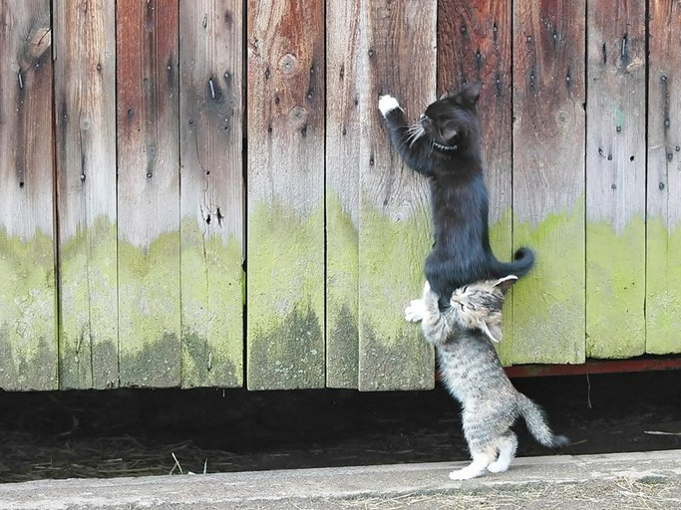
Помогали друг другу

Slide 4
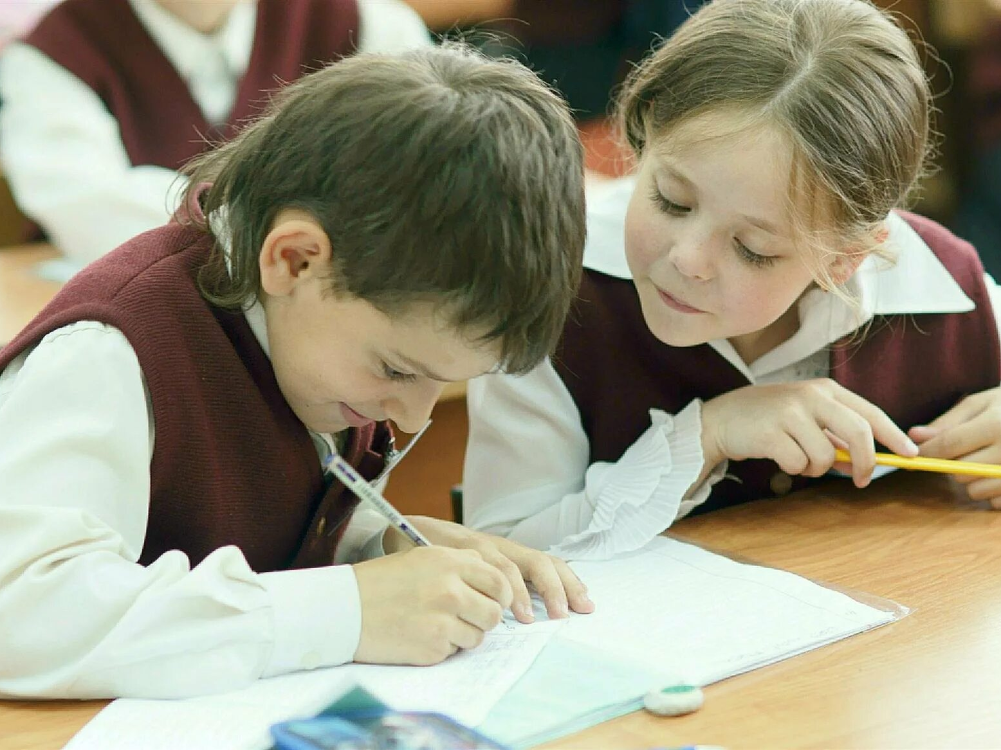
Вместе решали
возникающие проблемы

Slide 5
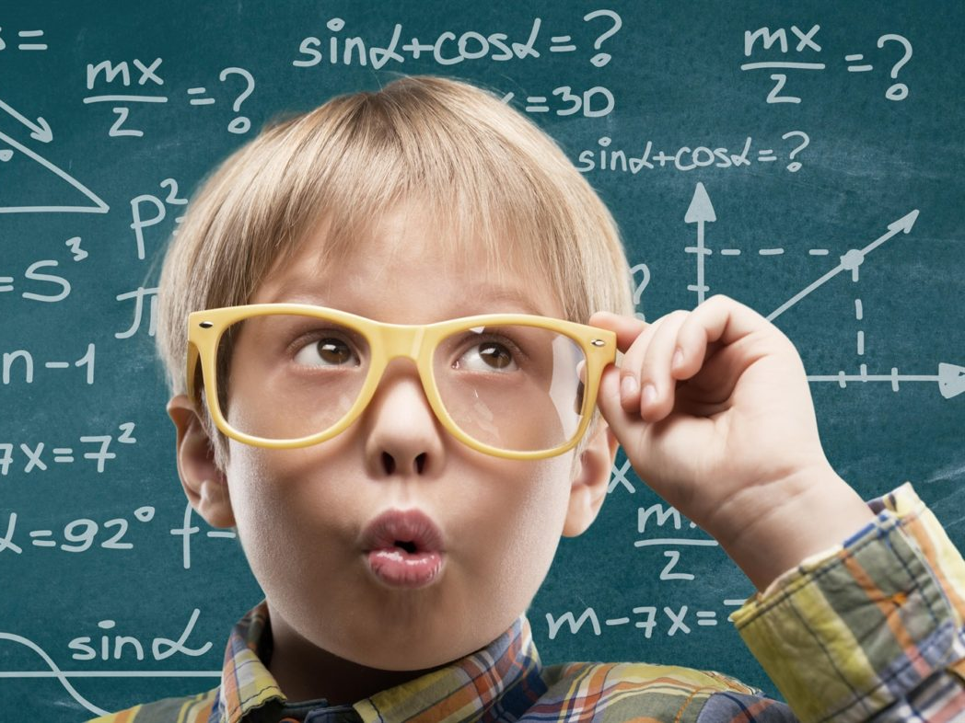
Открыли новое и интересное

Slide 6

Хорошее настроение

Slide 7
1. Какие числа употребляются при счёте?
Природные
Натуральные
Искусственные

Slide 8
2. Какое математическое действие с клетками обеспечивает рост органов живого организма?
Сложение
Вычитание
Деление

Slide 9
3. Что нужно брать с героев, а также со всех честных, добрых и порядочных людей?
Пример
Задачу
Уравнение

Slide 10
4. Что появляется под глазами у очень усталого человека?
Овалы
Круги
Углы

Slide 11
1
6
2
7
3
8
4
9
5
10

Slide 12
Городской турнир
«Юный математик»
2026

Slide 13















45
12
74
20
18
62
42
28
51
98
21
32
49
83
36
число
Некоторым буквам русского алфавита
поставили в соответствие числа.
Выпишите буквы, номер которых кратен 4.
Составьте и запишите полученное слово.

Slide 14
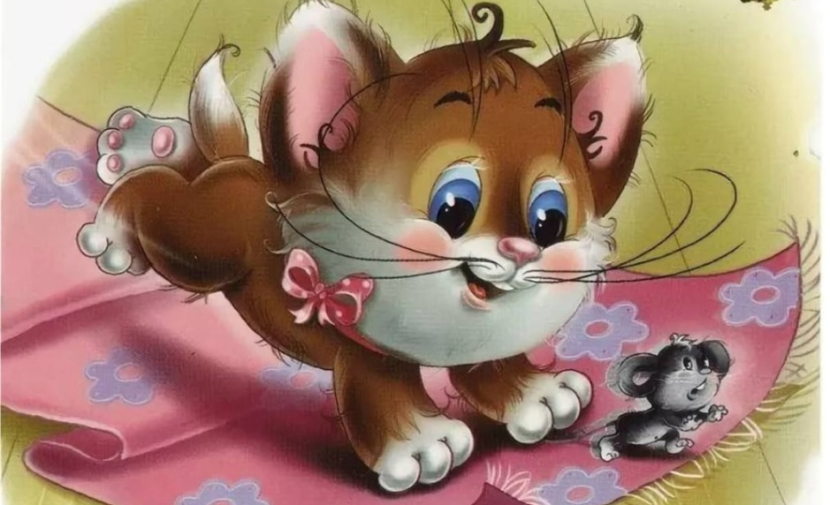
Найдите цифры или числа, которые спрятались в тексте:
«В пустой коробке сидит кот и смотрит по сторонам. Выглянет из норки одинокая мышка – хитрый охотник тут как тут. Юркнет мышка в подвал, а кот опять сторожит»
Найдите их сумму.

Slide 15
В пустой коробке сидит кот и смотрит по сторонам. Выглянет из норки одинокая мышка – хитрый охотник тут как тут. Юркнет мышка в подвал, а кот опять сторожит.
311

Slide 16
Расставьте по местам буквы в каждом слове так, чтобы получились названия пяти математических терминов:
ААЧАДЗ -
ТРААДВК -
КЗООРТЕ -
ЕВРНИНУАЕ -
ЧЕИЫМТАЕОВ -
ЗАДАЧА
КВАДРАТ
ОТРЕЗОК
УРАВНЕНИЕ
ВЫЧИТАЕМОЕ

Slide 17
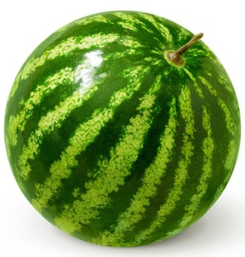


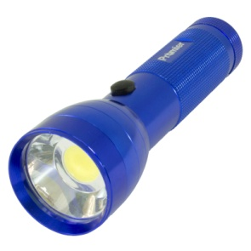


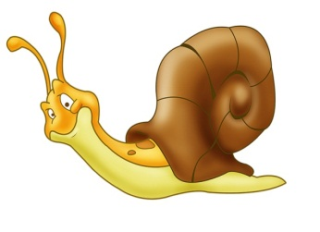
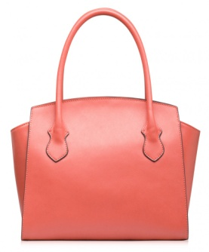
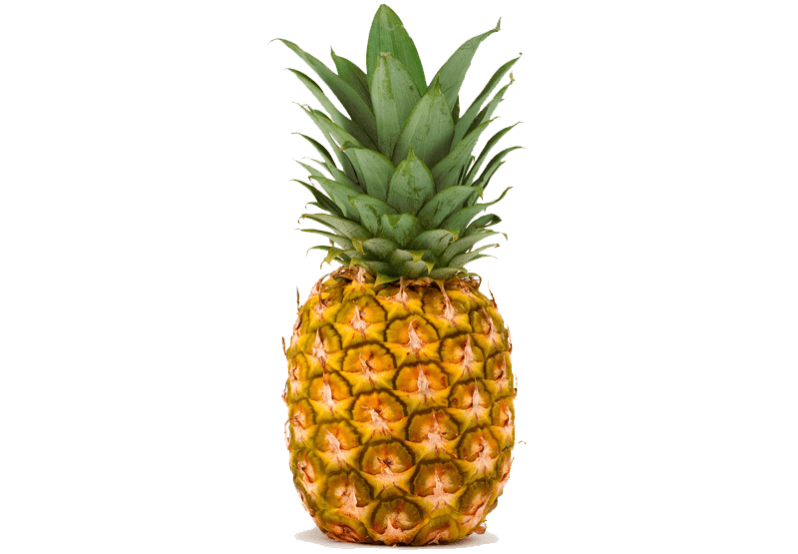
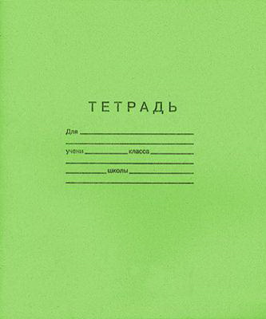

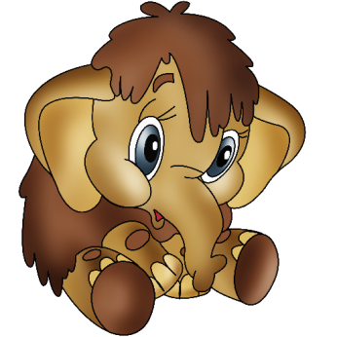


Отгадайте ребусы (по первым буквам слов).
Ф
А
Р
О
Л
Р
М
У
Ф
У
М
Л
О
А
М
С
А
А
Т
С
Ш
Б
М
Т
А
А
Ш
Б
Какие математические термины
зашифрованы в ребусах?

Slide 18

Начните с ячейки (4,4) и, двигаясь по стрелкам, соберите слово.
7 | Ю | О | И | Т | Ю | У | У
6 | Б | К | Ы | Ь | З | М | П
5 | К | Ф | К | Й | Щ | Н | Ъ
4 | Я | Р | Е | П | Г | О | Н
3 | Ь | И | М | Е | Т | Б | М
2 | П | Й | Ш | Р | Р | Ы | Я
1 | М | В | Г | Я | Е | М | Ч
0 | 1 | 2 | 3 | 4 | 5 | 6 | 7
Полученное слово означает:
Произведение длины и ширины прямоугольника.
Прямоугольник, у которого все стороны равны.
Сумма длин всех сторон прямоугольника.

Slide 19
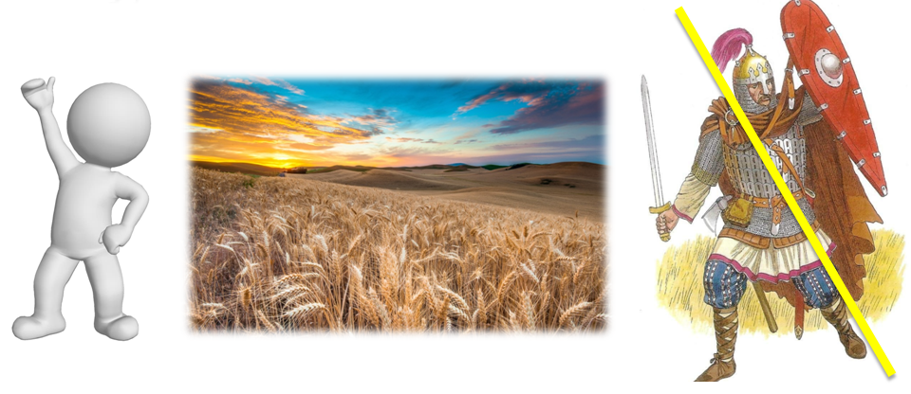
Один в поле не воин.
Вспомните зашифрованную пословицу, подсчитайте количество символов,
включая пробелы и точку.
Количество символов в этой пословице
делится на:
1) 4; 2) 3; 3) 6; 4) 5.

Slide 20
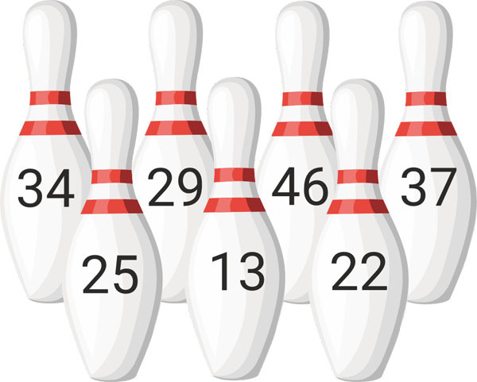
Давайте поиграем в боулинг.
Нужно выбить 100 очков!
Чтобы получилось такое число, какие три кегли должны упасть?
34
29
46
37
26
13
22

Slide 21
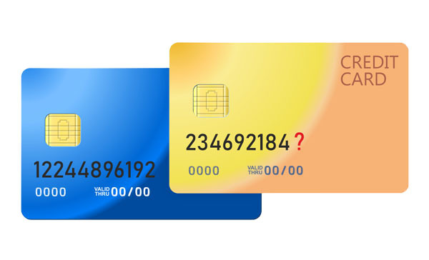
Кто внимательнее? Посмотрите внимательно на номера кредитных карт.
Какие 3 цифры нужно написать на месте вопроса?
368

Slide 22
Заполните пустые клетки квадрата так, чтобы квадрат стал «магическим».
4 | 11 | 6
9 | 7 | 5
8 | 3 | 10
21

Slide 23
Заполните пустые клетки квадрата так, чтобы квадрат стал «магическим».
120 |  | 116
 | 114
112
106
110
118
122
108
342

Slide 24
Д | Е | М | Е | Т | Р | П | М
Г | М | Ь | Б | О | Р | Д | И
У | Д | Л | И | Н | Н | А | Н
Р | С | О | В | Л | У | Ч | У
К | А | Р | Ф | И | Ц | Ь | С
В ячейках таблицы разместили слова, относящиеся к математике.
Читать можно во всех направлениях (вверх, вниз, вправо, влево), кроме диагональных.
Сколько слов спрятано в таблице?
1) 5; 2) 6; 3) 7; 4) 8

